Slide 1
Course Name: Application Development Workshop
Documentation Version: 2.0
Last Update: 09/15/2022
Description
Intended Audience
Supporting Content & Materials
Course Outline
Developer, SA
Lab tutorial: Developer_Bootcamp_CN/5_Application_Development · master · enos-cat / training / developer_bootcamp · GitLab (envisioncn.com)
Difficulty Level
100 / 200 / 300 / 400
Get the Service Account (SA) for application development.
Develop a demo application in a Java or Python project.
Call EnOS APIs to get the data of the target devices.
Delivery Method
Classroom
Online
Self-paced / Video
Course Modality
Lecture (PPT, Demo)
Lab
Workshop
Duration
2 hour
Available

Slide 2
305
应用开发

Slide 3


目标：
学习如何调用 EnOS API 和 SDK
开发一个简单的应用程序，用于显示智能电池的以下信息：
设备通用信息
实时遥测数据 设备告警记录
数据分析结果

Slide 4
开始前准备
在开始应用开发之前，你需要完成以下准备：
按步骤完成 Workshop 302：设备连接与管理。利用EnOS Java Core SDK模拟设备测点数据，并确保智能电池设备可以摄入模拟数据 按步骤完成 Workshop 303：数据资产管理。确保正确储存时序数据、生成流分析数据并确保相关数据可通过API检索
获取调用 EnOS API 的权限（若在培训中，培训讲师将负责开通相关权限）

Slide 5
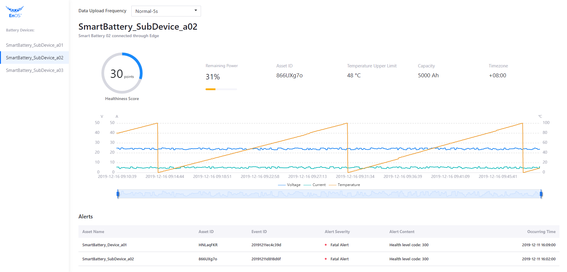
智能电池应用程序的主要功能
管理分布于各地的电池资产
监控电池运行状态, 将下列时序数据可视化并观察其变化趋势:
电压 电流 温度
通过收集的数据以及电池的规格进行以下操作：
计算电池功率 分析健康水平 监控数据质量
控制电池——更改数据上传频率
发出告警——高温通常表示潜在风险

Slide 6





开发环境
Java环境
Python环境
IDE
Java SE 8
Python
IntelliJ IDEA
Python 3.7.5或以上版本
Community Edition for JVM and Android development
Development Kit 8 或以上版本
Maven 3
Pycharm
Community Edition for pure Python development
Apache Maven 3或以上版本

Slide 7
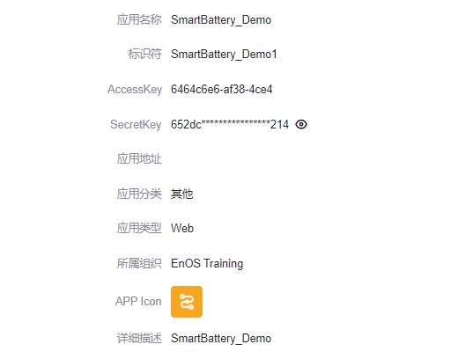
获取服务帐户 (SA)
服务帐号（Service Account，SA）是应用程序通过 API 访问 EnOS 上的资源时需要使用的特殊帐号。你需要在 EnOS 管理控制台上获取应用程序的 SA 从而基于 EnOS API 开发应用程序。
你可以通过以下步骤获取应用程序的 SA：
1. 登录至 EnOS 管理控制台并在左侧菜单栏中选择应用注册。
2. 在组织应用标签页中点击SmartBattery_Demo，打开应用详情页面。
3. 在应用详情页面中找到并记录该应用程序的 AccessKey 和 SecretKey。

Slide 8
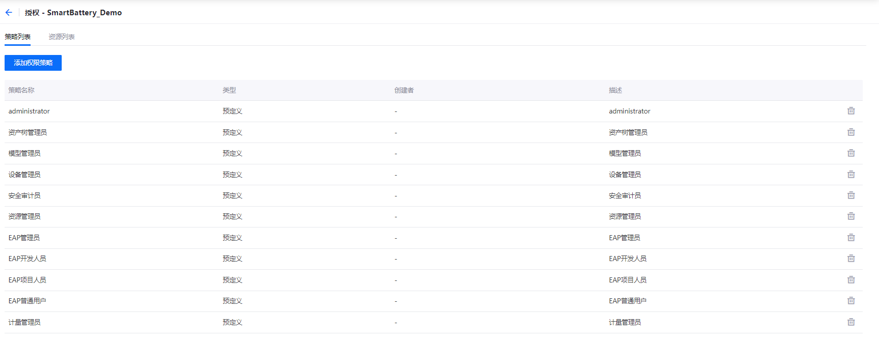
应用 SA 授权
在开发应用程序之前，确保应用程序的服务账号（SA）已获得足够的资源访问权限。

Slide 9
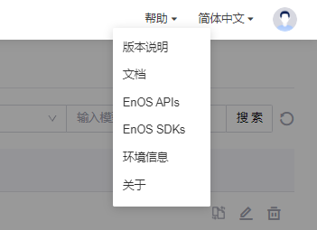
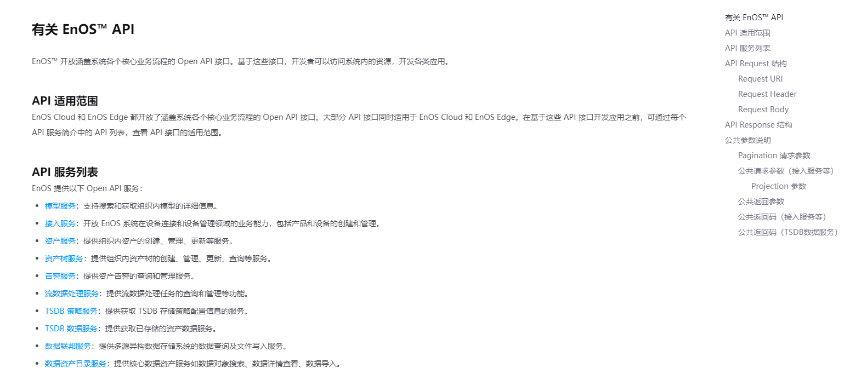
EnOS API 文档
访问EnOS 管理控制台 > 帮助 > EnOS APIs获取EnOS API文档并熟悉 EnOS API 的使用。

Slide 10
开发步骤
选择开发环境：Java 或 Python并下载应用程序源代码
导入项目并熟悉源代码的基础结构 获取电池资产列表
获取电池基本信息
获取电池状态信息——健康水平和功率
获取电池动态数据并绘制数据图表
获取资产树告警信息
发送服务命令以控制数据上传频率
完成电池应用并查看结果

Slide 11
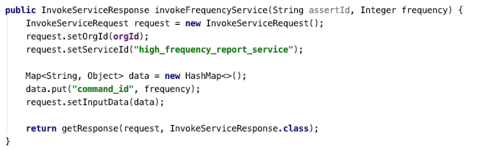
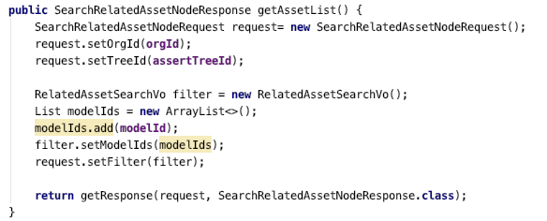
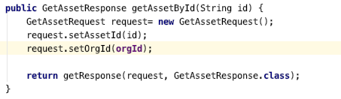
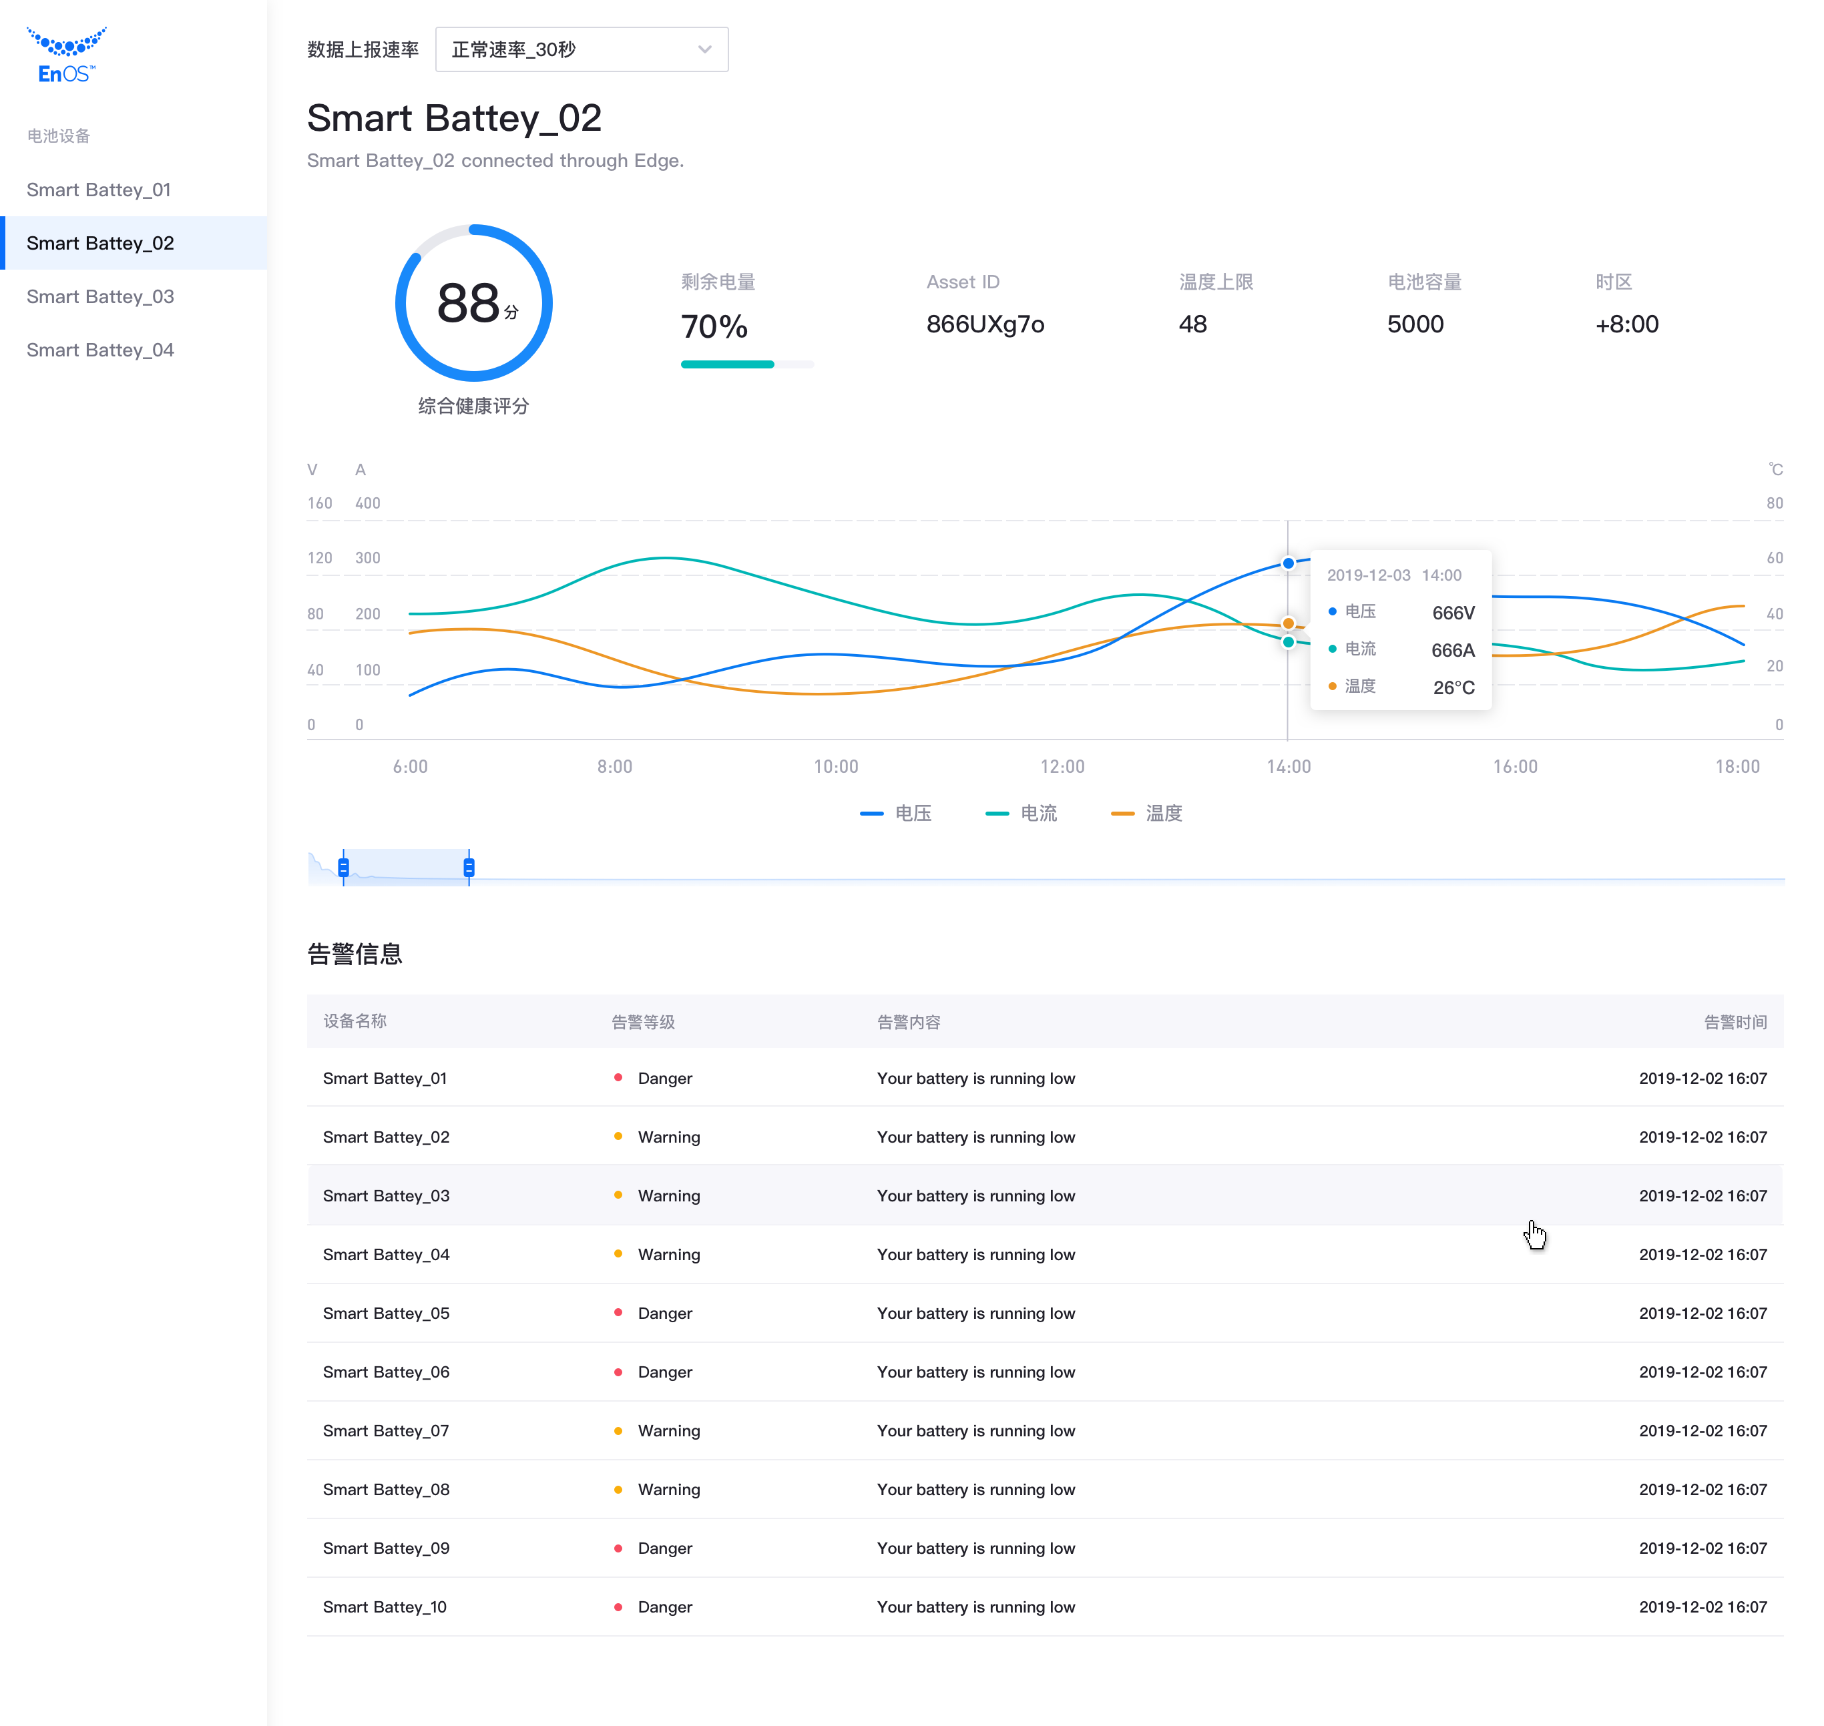
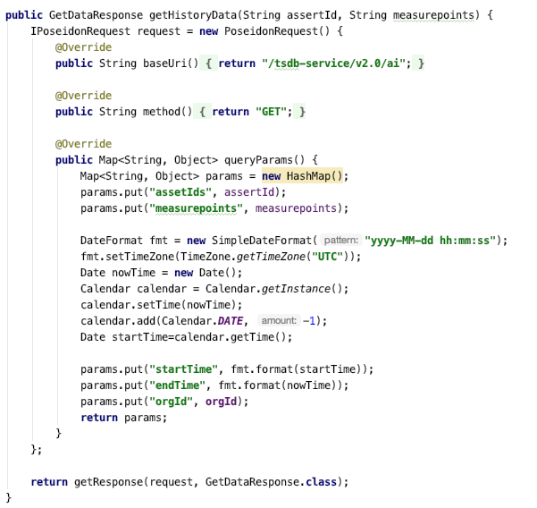
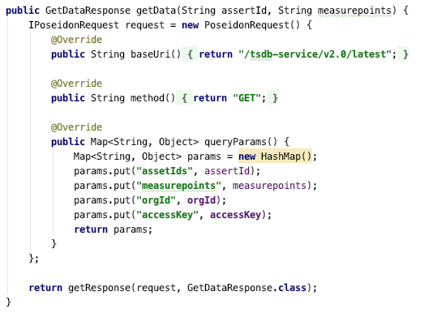
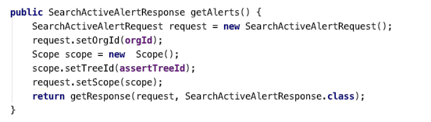
Java

Slide 12
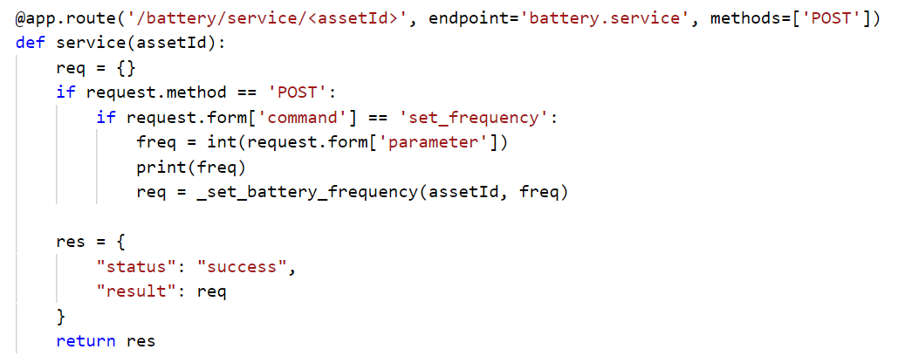
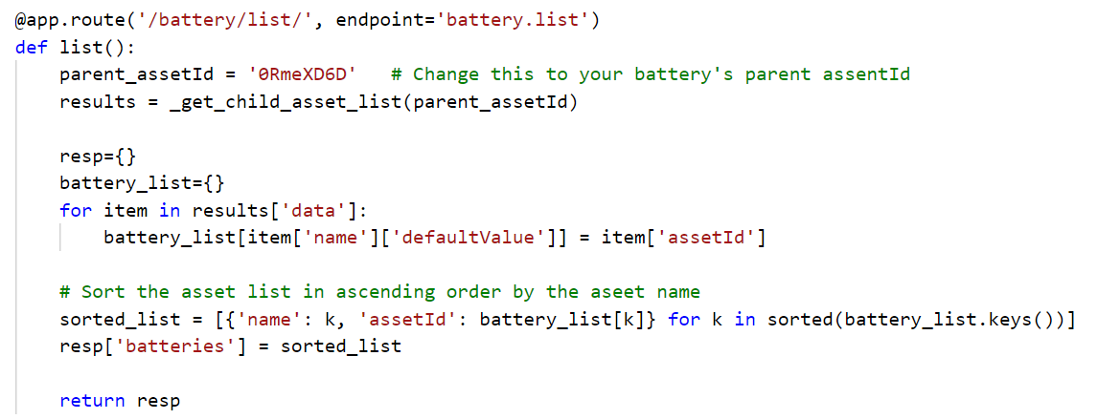
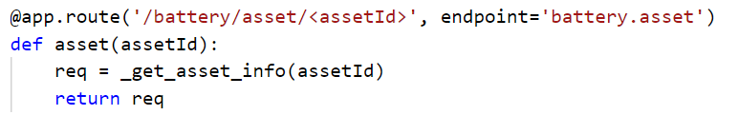
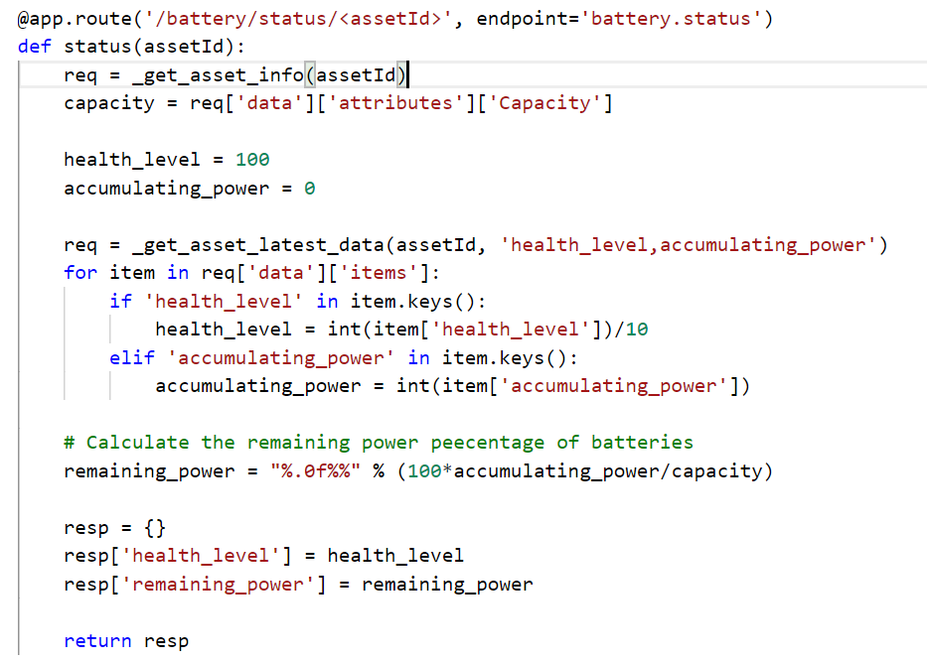
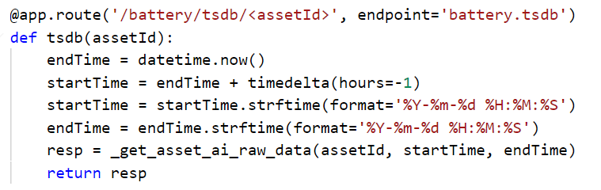
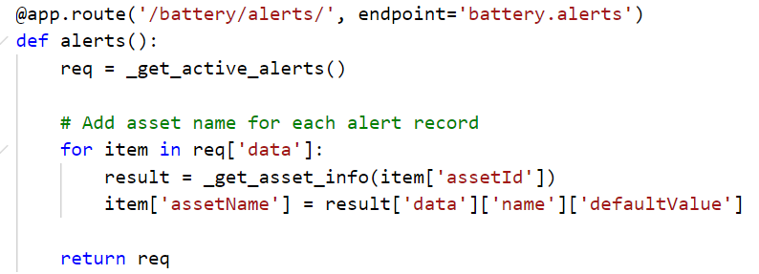
Python

Slide 13
回顾：
学习如何调用 EnOS API 和 SDK
开发一个简单的应用程序，用于显示智能电池的以下信息：
设备通用信息
实时遥测数据 设备告警记录
数据分析结果

Slide 14


